Slide 1
Viry VY_52_INOVACE_PR.6.5-8
VYPRACOVALA: Mgr. Jana Víchová
DATUM: září 2011
URČENO PRO: 6. ročník
VZDĚLÁVACÍ OBLAST: Člověk a příroda - Přírodopis
KLÍČOVÁ SLOVA: nebuněčný organismus, stavba, onemocnění, prevence, význam
ANOTACE: Prezentace je určena k výkladu nového učiva. Ve vyučovací hodině se dá využít taktéž k opakování, k rozlišování jednotlivých druhů hub.

Slide 2
Viry
jsou velmi malé útvary, pozorované pouze
elektronovým mikroskopem
jsou nebuněčné organismy.
nejsou schopny samostatné existence bez hostitelské buňky
Některé viry napadají člověka a mohou způsobovat onemocnění
virové onemocnění nelze léčit antibiotiky

Slide 3
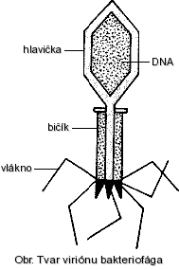
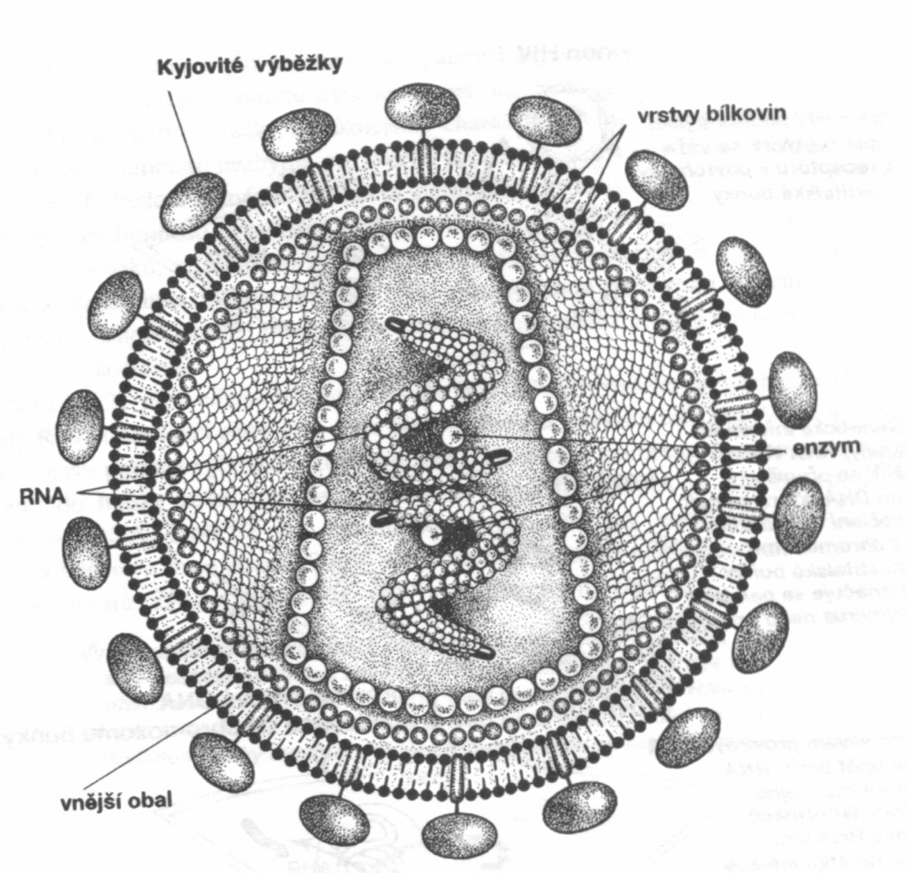
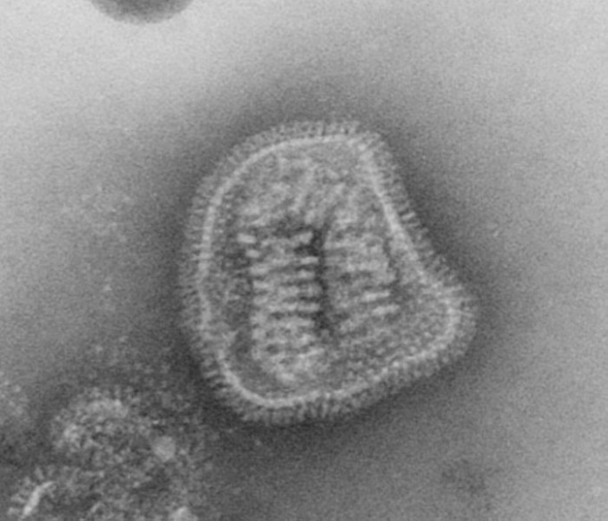
1.
1. Hlavička s bičíky
(bakteriofág- napadá bakterie)
2.
2. Kulovitý tvar (virus oparu)
3.
3. Virus chřipky pod elektronovým mikroskopem

Slide 4
Další charakteristika:
- mohou se množit pouze v buňce hostitele
= jsou to vnitřní parazité buněk
- parazitují na všech organismech
= rostlinné viry, živočišné viry, bakteriofágy,
- parazitují na člověku , jsou původci
nakažlivých onemocnění

Slide 5
Příklady virů
= jaké onemocnění způsobují ?
rýmu
infekční žloutenku
dětskou obrnu
klíšťový zánět mozkových blan
bradavice
mononukleózu
zarděnky
spalničky
příušnice
vzteklinu
chřipku
AIDS (HIV, syndrom získané imunodeficience)

Slide 6
Jak se dostanou
do lidského těla ?
- sliznicí dýchacího ústrojí
- sliznicí trávicího ústrojí
- sliznicí pohlavního ústrojí
- porušenou kůží
- transfúzí krve
- nevydezinfikovanou injekční stříkačkou
4.

Slide 7
Jak se bránit ?
Před virovou nákazou je nutno se chránit zvyšováním odolnosti organismu, zdravou životosprávou a dodržováním hygienických zásad.
Proti některým virovým chorobám existují očkovací látky, některé virové choroby jsou zatím nevyléčitelné.

Slide 8
Zdroje:
1.http://www.bioweb.genezis.eu/?cat=1&file=nebunkorg
2. http://www.biology.webz.cz/viry.php
3.http://upload.wikimedia.org/wikipedia/commons/c/cb/Influenza_virus_particle
_8430_lores.jpg
4. http://www.bez-alergie.cz/dbpic/kychani-200
http://cs.wikipedia.org/wiki/Virus

